Slide 1
许昕的商务和公关活动的营销策略分析
2023
小组成员：组长：吴鑫超
组员：毛顿开 李浩天

Slide 2
CONTENTS
目 录
1
2
3
4
5
6
赞助和代言
媒
体
和
社
交
活
动
公
益
和
慈
善
事
业
优
点
与
不
足
总
结
定位和形象品牌

Slide 3
1.定位和品牌形象
PART
ONE

Slide 4

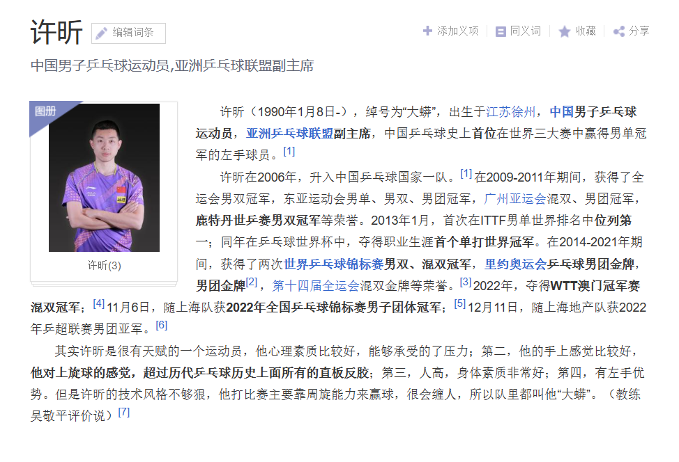
百度百科关于许昕的个人介绍
主 席 ？
or
世 界 冠 军 ？
or
大 蟒 ？

Slide 5
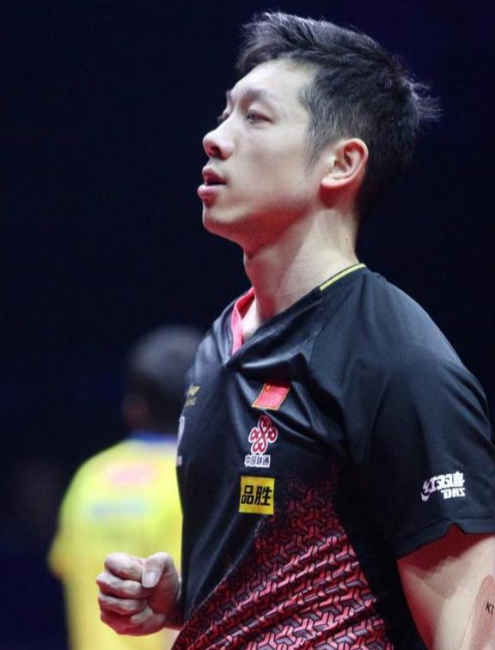
许昕在体育界的定位是一位非常出色的乒乓球选手，他已经成为了中国国家乒乓球队中的一员，并在多项国内和国际比赛中获得过冠军。此外，他还是一个备受喜爱和尊重的公众形象，具有领袖风范和亲和力，深受广大球迷喜爱。因此，他的定位可以被描述为：成功的乒乓球运动员和备受尊敬的公众形象。
成功、优秀、自信、亲和力、领袖、实力、幽默、奶爸
→
定位和品牌形象：许昕作为一个公众人物，他的营销策略可能与个人定位和品牌形象相一致。这可能包括塑造积极形象、强调个人价值观和特点等

Slide 6
2.赞助和代言（联合营销）
PART
ONE

Slide 7
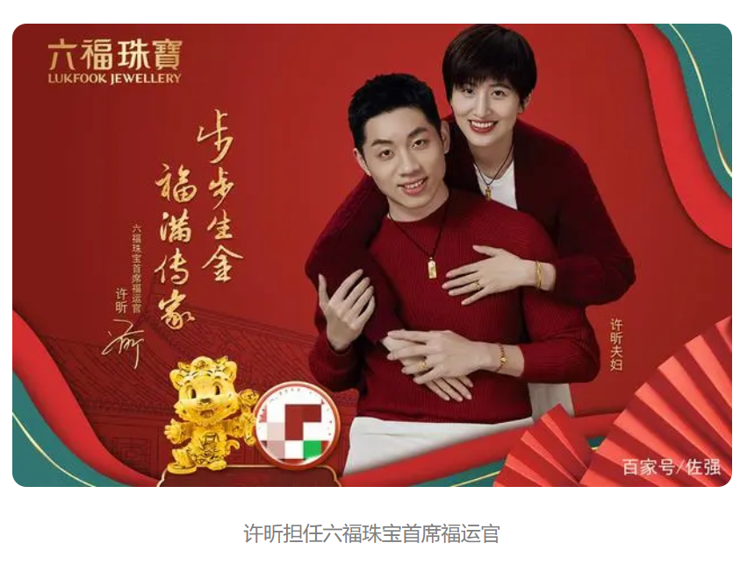
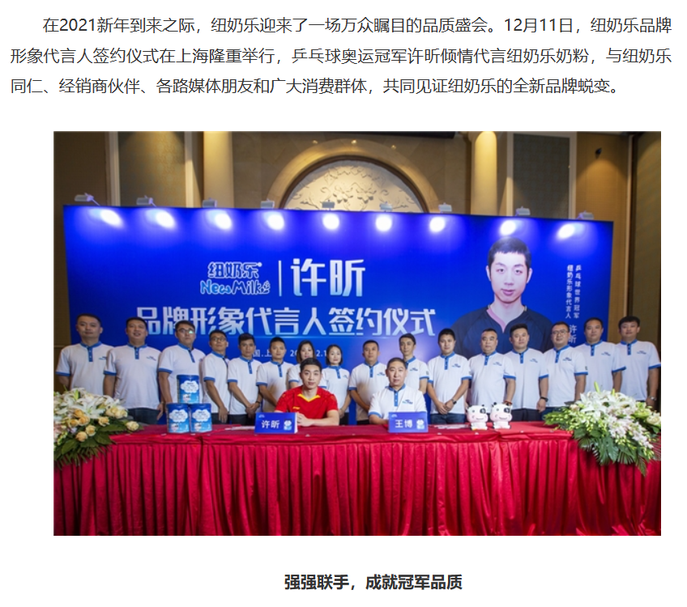
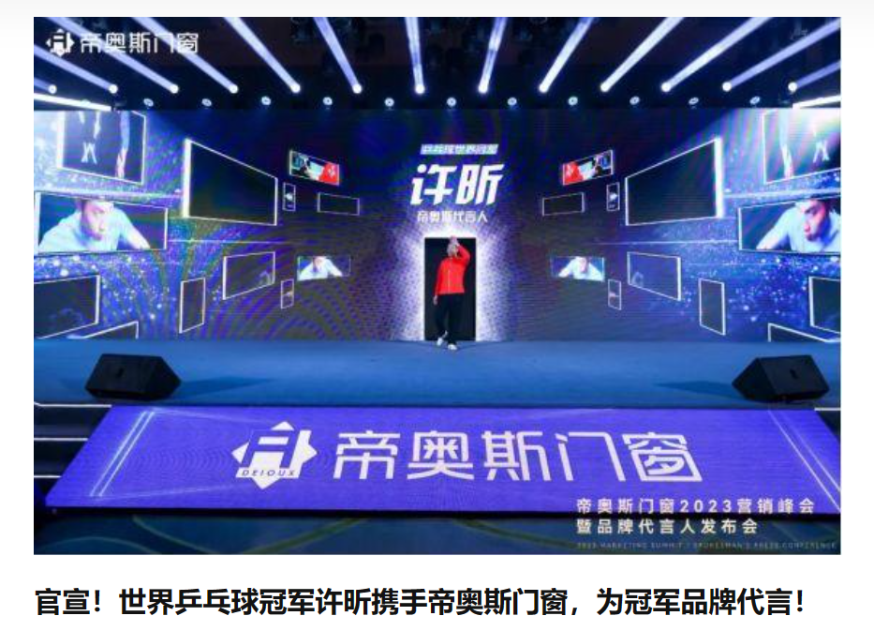
2020年12月，因为奶爸身份，许昕成为进口奶粉纽奶乐奶粉品牌形象代言人。去年东京奥运会后，许昕更是接连拿下德国洗碗剂品牌Finish、一加手机的代言。
代言品牌的多样性

Slide 8
3.媒体和社交活动（网络营销）
PART
ONE

Slide 9
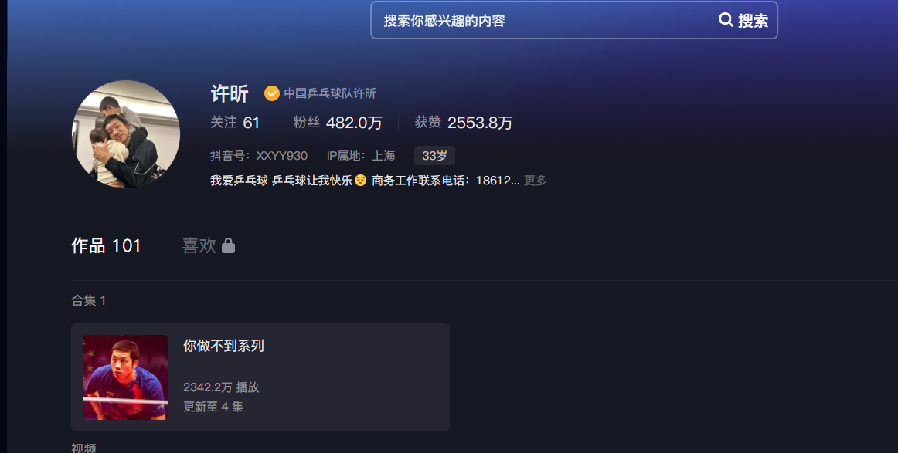
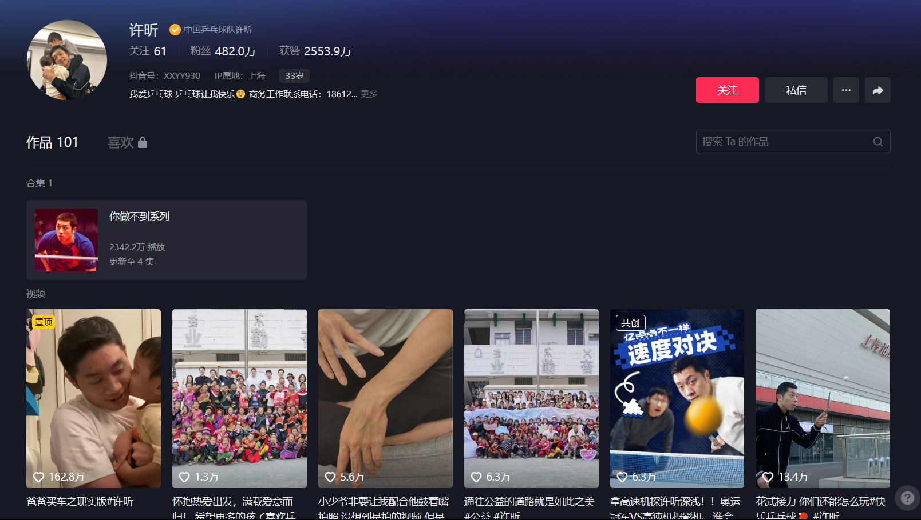
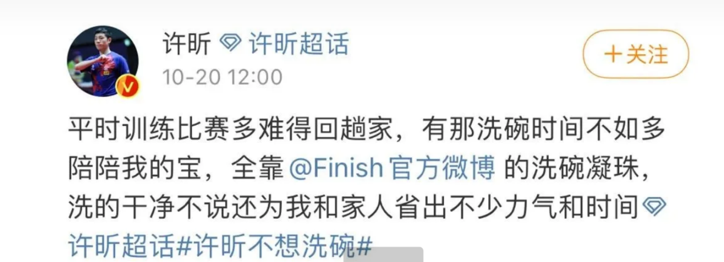
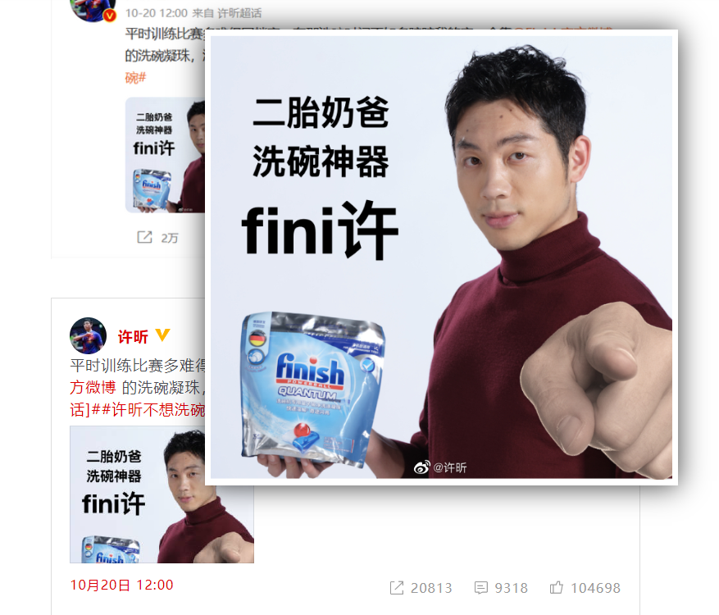
微博，抖音等网络营销平台都有他的身影
成功营造的奶爸人设

Slide 10
4.公益与慈善事业 （公益营销）
PART
ONE

Slide 11
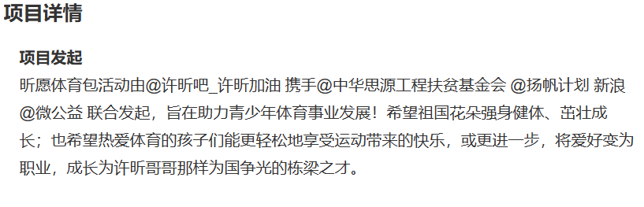
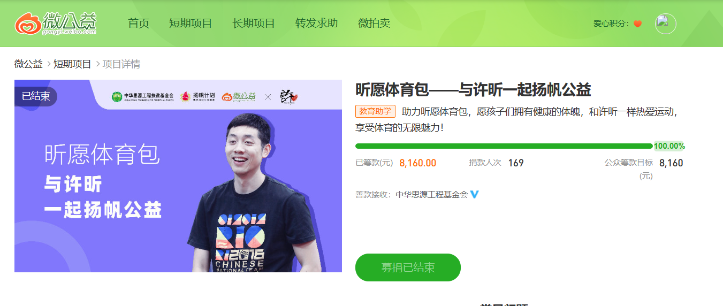
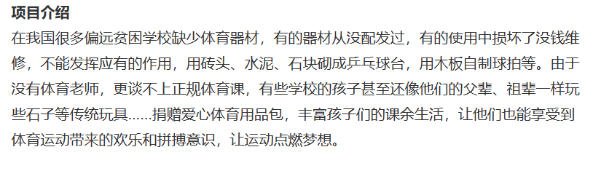
持续的微公益项目的投入

Slide 12
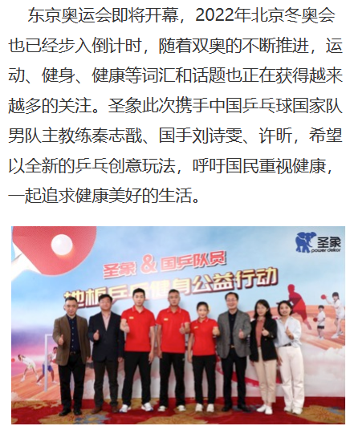
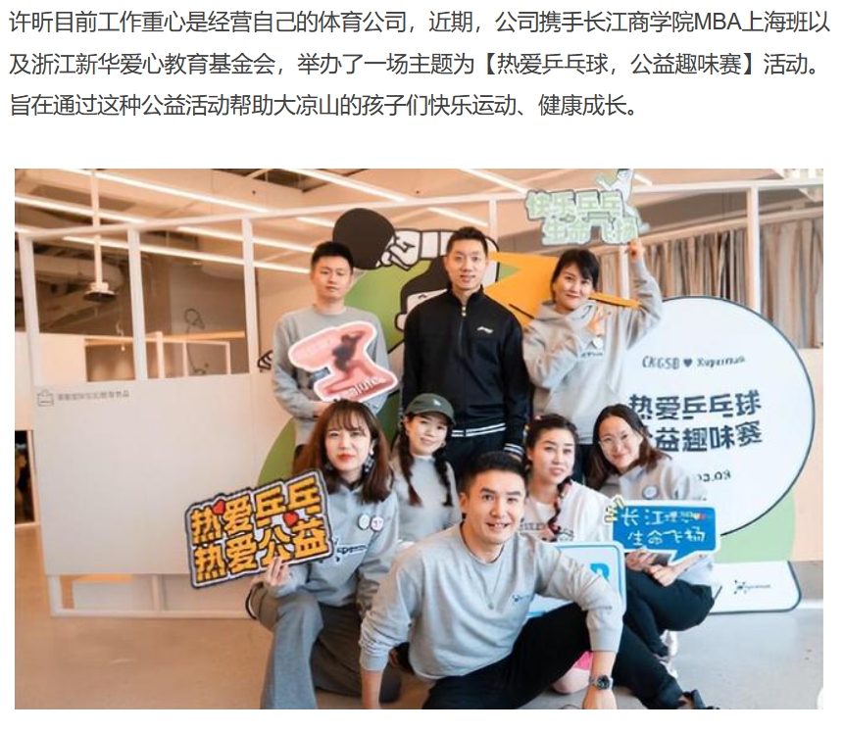
不定时的公益的比赛的举办

Slide 13
5.优点和不足
PART
ONE

Slide 14
个人形象
代言品牌的多样性
成功、优秀、自信、亲和力、领袖、实力，幽默、奶爸
网络营销的人设塑造成功
奶爸人设
优点：采用多种方式进行营销，充分利用个人形象等无形资产，不仅推广了好的产品，也实现了个人价值
不足：营销产品很少和乒乓球和公众体育有关，也很少有国外产品代言。代言产品影响力局限在国内没有扩展到国外

Slide 15
6.总结
PART
ONE

Slide 16
许昕是中国著名的乒乓球运动员，他在职业生涯中取得了众多荣誉和成绩。在商业活动和公关活动方面，许昕采用了多种营销策略和方法来增强自己的知名度和影响力。
首先，许昕通过参加各种体育赛事和比赛来展示自己的技术实力和竞技水平。这种方式可以帮助他吸引更多的媒体关注和粉丝关注，并为他的个人品牌增加正面的形象。
其次，许昕利用社交媒体平台宣传自己的形象和品牌。他在微博、微信等平台上发布了大量的更新和互动内容，与广大粉丝们保持着良好的沟通和互动。
此外，许昕还积极参加各种商业合作和赞助活动，如奶粉、门窗、手机等产品的代言和推广活动。这些活动能够为他提供额外的收入来源，并扩大他的商业影响力。
然而，在许昕的营销策略和方法中也存在一些不足之处。例如，他在社交媒体平台上的更新和互动内容比较单一，缺乏亮点和新意。此外，他在商业合作和赞助活动方面的选择较为单一，缺乏创意和个性化。
针对这些问题，我认为许昕可以考虑以下改进建议：
1.在社交媒体平台上增加更多的亮点和新意，例如推出一些有趣的小游戏或互动活动，吸引粉丝们的注意力并提高参与度。
2.在商业合作和赞助活动方面加强差异化和个性化选择，挖掘更具实际效益和商业价值的合作机会。
3.建立个人品牌形象的长期规划和战略，注重对自己的品牌价值、市场定位和目标受众的精细把握，并持续不断地优化完善自己的营销策略和方法。
总之，许昕是一名非常成功的乒乓球运动员，他的营销策略和方法也积极有效，在未来的发展中，他可以根据市场需求和用户反馈不断改进自己的品牌形象和商业模式，保持领先优势。

